Slide 1
Estrategias para
resolver conflictos

Slide 2
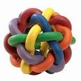
Objetivos
Comprender qué son
Cómo se incrementan
Cómo favorecer su resolución

Slide 3

Agresividad
Emociones negativas
Nos resistimos a
los cambios
No sabemos cómo
solucionarlos
Lo vemos negativo
Es inevitable
EL CONFLICTO

Slide 4
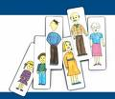
Todos somos diferentes (intereses, formas ver vida, comportamientos)
Divergencias, conflictos
Nos enriquece

Slide 5
Qué es un conflicto
Crisis
Intereses
Necesidades
Mejor actuar antes de llegar a la crisis

Slide 6
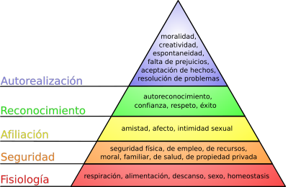
Maslow

Slide 7
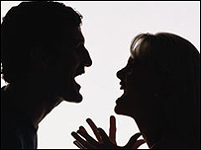
Las crisis son el resultado de sucesos (en días, años …)
La intensidad o tensión crece o decrece (terceras personas también influyen)
La crisis es el estallido, no el problema en sí.

Slide 8



Formas de actuar ante un
conflicto
Competición
(gano-pierdes)
Cooperación
(gano-ganas)
Evasión
(pierdo-pierdes)
Acomodación
(pierdo-ganas)

Slide 9
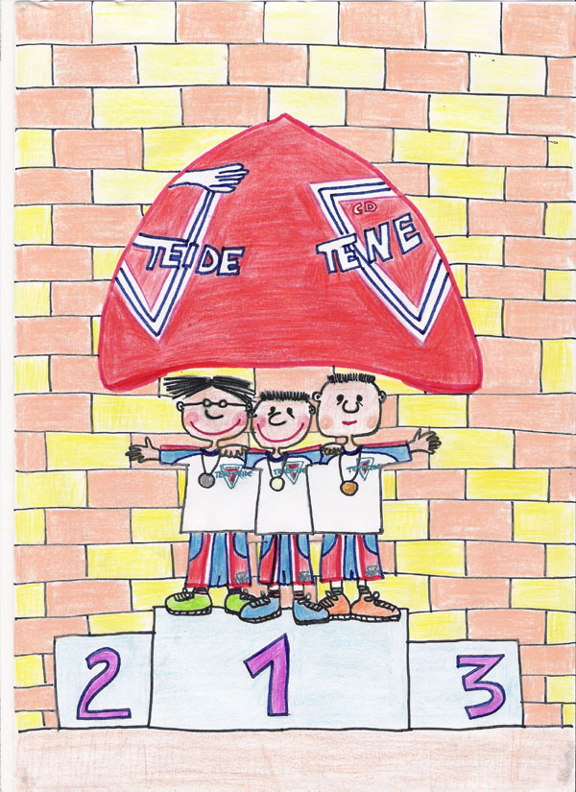
GANO
GANAS
NEGOCIACIÓN
Ambas partes obtienen lo fundamental

Slide 10

Cómo negociar
Qué necesito, qué problema tengo (reflexión)
Qué necesitas, qué problema tienes (reflexión)

Slide 11
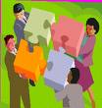
3. Escogemos momento y lugar adecuados
4. Nos contamos y escuchamos
atentamente
  5. Vemos en qué no
  estamos de acuerdo
  6. Buscamos soluciones que nos satisfagan ambos

Slide 12
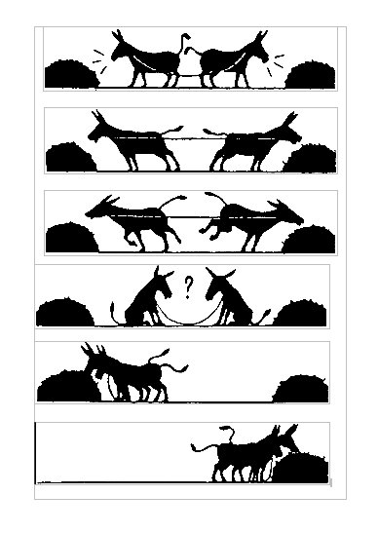
7. Escogemos la mejor
8. Nos comprometemos a cumplir lo acordado

Slide 13

HABILIDADES PARA
RESOLVER CONFLICTOS
Y RELACIONARNOS
BIEN
HABILIDADES PARA SABER RESOLVER CONFLICTOS Y RELACIONARNOS BIEN

Slide 14

SABER PENSAR
¿Cuáles son las causas?
Análisis en profundidad, no superficial (mala suerte, culpar a los demás, imaginar sin saber …)
Necesidades intereses no cubiertos
BUSCA
INFORMACIÓN

Slide 15

¿Qué alternativas hay?
Según modelo “gano-ganas”
DIFERENTES SOLUCIONES
CUANTAS MÁS, MEJOR

Slide 16

¿Cuáles serán las consecuencias?
Para saber qué solución será mejor
La solución que tenga más
consecuencias beneficiosas,
o menos malas para todos

Slide 17

¿Comprendo su punto de vista?
Para que la relación no se
deteriore y para ser justos:
EMPATÍA

Slide 18
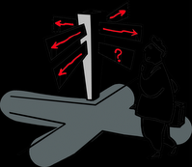
¿Cuál es el mejor camino para conseguir lo que quiero?
Trazarse objetivos, ordenarlos
por prioridad, seguir
sin desanimarse

Slide 19

TENER ÉTICA O MORAL
Los valores orientan nuestras acciones, nuestra vida.

Slide 20
Kohlberg
Hago a los demás
lo que quisiera
que me hicieran
a mí
Cumplo las normas
cuando son justas
Hago el bien por
seguir el orden social
Hago lo que esperas de mí
para que me aceptes o quieras
Ley del talión (te trato como tú
me tratas)
Hago el bien para evitar castigo
de padres (niños) o autoridades (adultos)

Slide 21
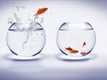
TENER HABILIDADES
SOCIALES
Son conductas que facilitan las relaciones sociales y la solución de conflictos entre las personas

Slide 22

Asertividad
Agresividad
Pasividad
Expresar sentimientos, deseos, opiniones, defendiendo nuestros derechos y respetando los de los demás.

Slide 23

Se expresan en 1ª persona
Postura y gestos relajados
No juzgan, describen
Sonríen a menudo
Habla pausada y clara
Tono firme y seguro
Expresión sincera y franca

Slide 24

DERECHOS HUMANOS BÁSICOS
A ser tratado con dignidad y respeto
A rechazar peticiones sin sentirte culpable o egoísta
A cambiar de opinión
A ser independiente
A pedir información

Slide 25
A cometer errores y ser responsable de ellos
A decidir qué hacer con tu propio cuerpo, tiempo y propiedad
A tener derechos y defenderlos
A tener opiniones y expresarlas
A hacer cualquier cosa mientras no violes los derechos de ninguna otra persona
A estar solo cuando así lo escojas

Slide 26
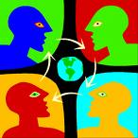
Comunicación
Saber recibir críticas
Saber escuchar
Saber disculparse
Saber decir “no”
Saber pedir un cambio de conducta

Slide 27
CONTROLAR LAS EMOCIONES
Equilibrio emocional
AUTOCONTROL

Slide 28

CONCLUSIÓN
A relacionarnos bien y solucionar conflictos con los demás … se aprende.
La calidad de las relaciones que establezcamos, será en buena medida, la calidad de toda nuestra vida.

Slide 29
“Vigila tus PENSAMIENTOS , pues éstos
se convierten en PALABRAS
Vigila tus PALABRAS, pues éstas
se convierten en ACCIONES.
Vigila tus ACCIONES , pues éstas
se convierten en HÁBITOS
Vigila tus HÁBITOS , pues éstos
conforman tu CARÁCTER
Vigila tu CARÁCTER, pues éste
se convierte en tu destino . (ANÓNIMO)

